Slide 1
GOBERNABILIDAD
Importancia en América Latina y las políticas públicas
Dr. José Rafael Vargas

Slide 2
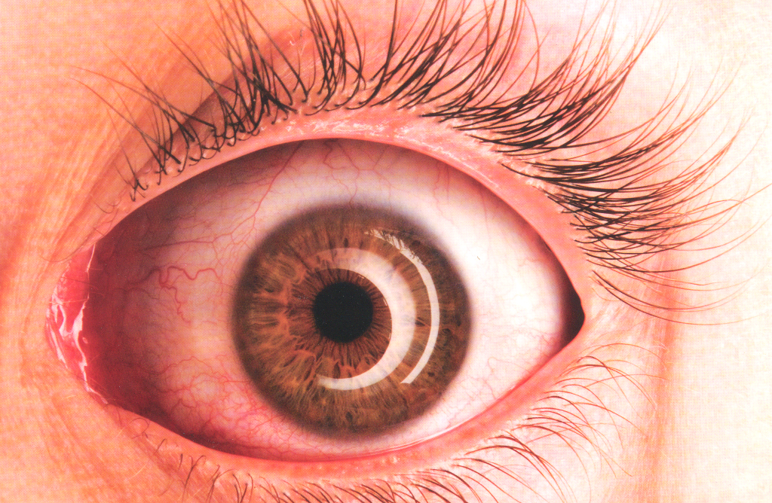
¿QUE ES LA GOBERNABILIDAD?

Slide 3
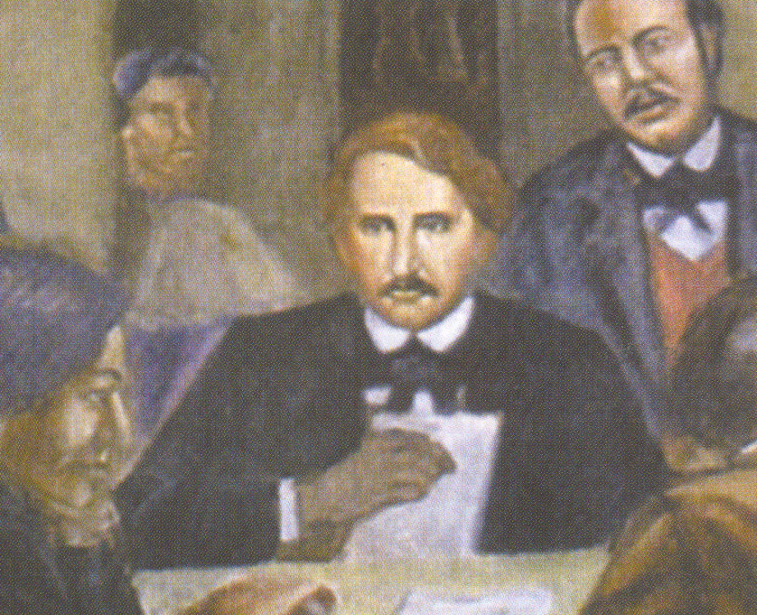
¿CUALES SON LOS REFERENTES, QUE PUDIERAMOS INTERPRETAR O AFIRMAR QUE FORMAN PARTE DE LA GOBERNABILIDAD POLITICA O LA GOBERNABILIDAD SOCIAL?
EL ESTADO DE DERECHO
LOS VALORES DEMOCRATICOS
REGIMEN DE TOLERANCIA
DEBILIDAD INSTITUCIONAL
AFIANZAMIENTO DE LOS PODERES PUBLICOS

Slide 4
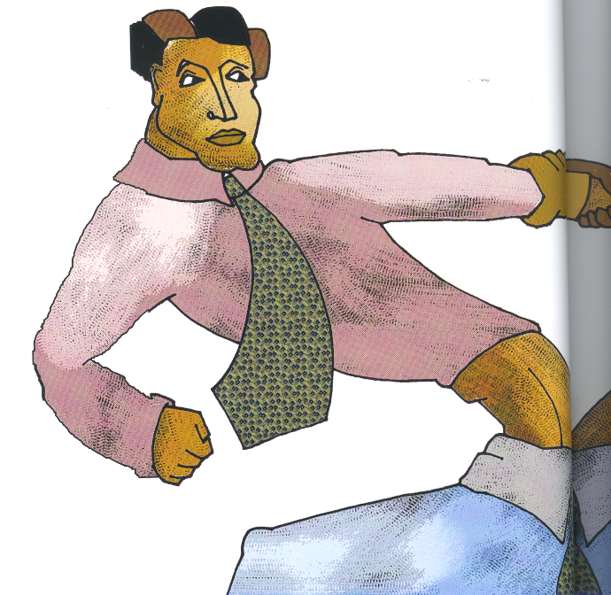
DESDE LA PERSPECTIVA DOMINICANA,
¿EXISTE LA DEMOCRACIA?

Slide 5
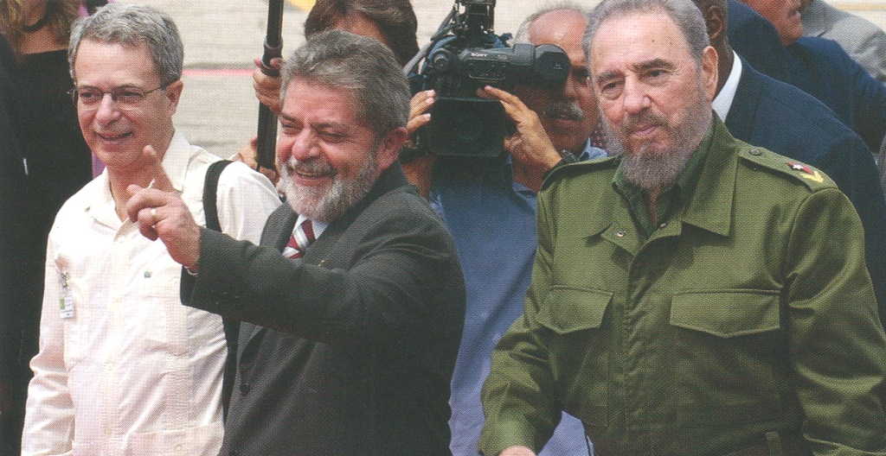
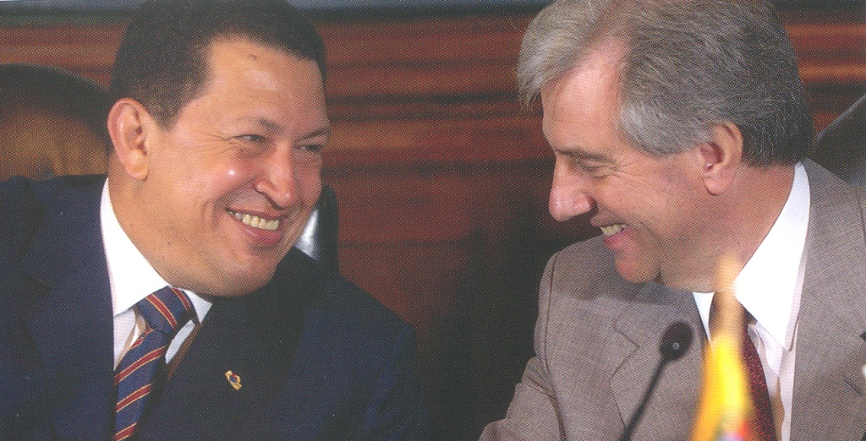
¿CUALES SON LOS DESAFIOS DE LA GOBERNABILIDAD EN AMERICA LATINA?
¿PORQUE LAS INSATISFACCIONES E INCONFORMIDADES DE LOS CIUDADANOS FRENTE AL SISTEMA DEMOCRATICO?
LOS CASOS DE CHAVEZ O DE LULA EN BRASIL.

Slide 6
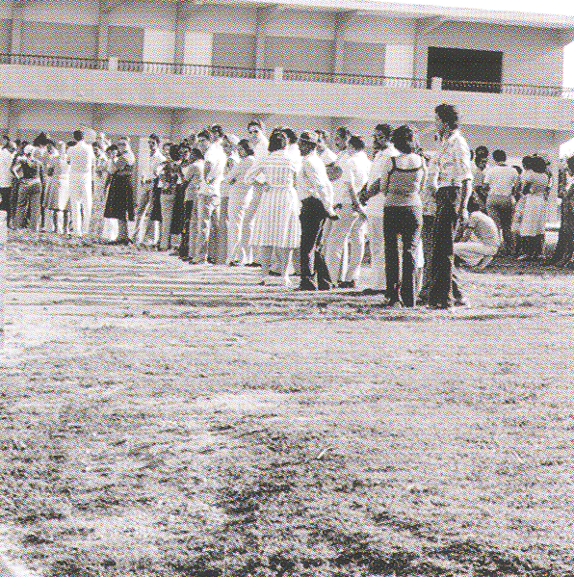
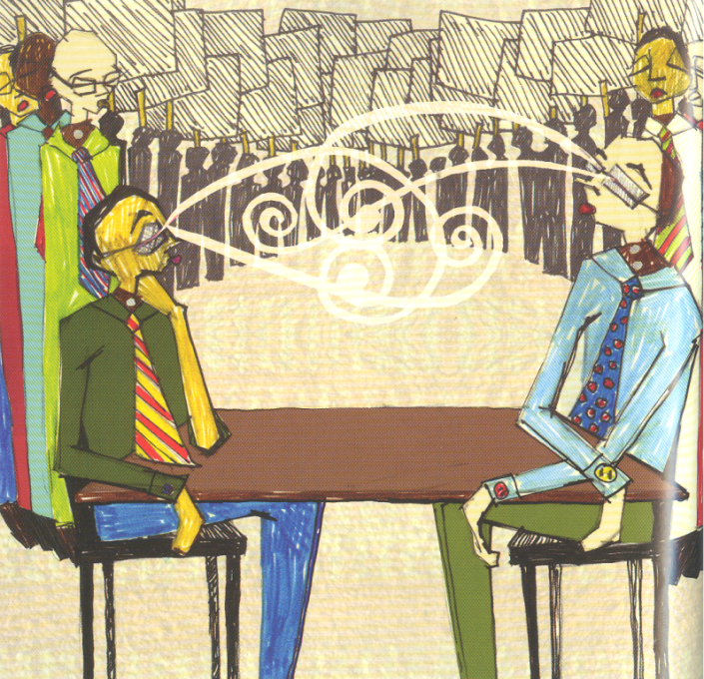
LA GOBERNABILDAD: ES LA BUSQUEDA PERMANENTE
DE LA EQUIDAD SOCIAL;
LA BUSQUEDA DE LA INCLUSION;
DE LA PARTICIPACION CIUDADANA;
DEL SISTEMA DE BUEN GOBIERNO
Y DE LA CONSTRUCCION DE UN EJERCICIO DEMOCRATICO SANO, QUE QUIERE DECIR, QUE HAYA UNA CIUDADANIA SOCIAL O MAS BIEN, UN REGIMEN DE AUTENTICA CIUDADANIA.

Slide 8
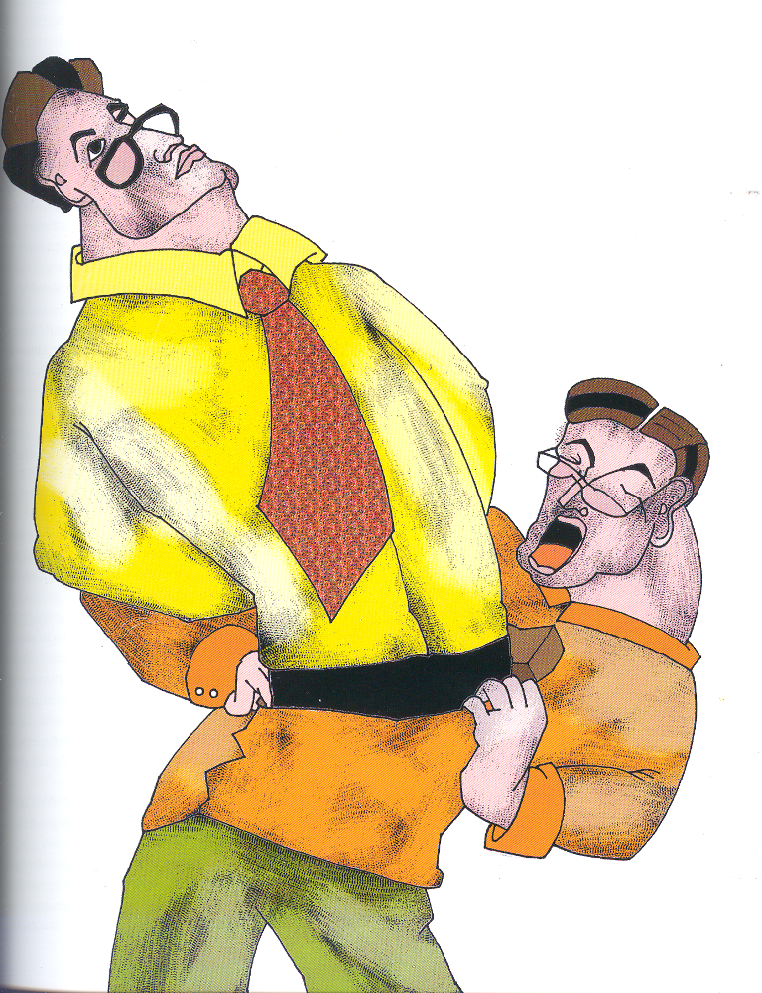
LAS CONSTANTES INCERTIDUMBRES QUE SE VERIFICAN EN NUESTRAS NACIONES, EXPRESION PALPABLE DEL SINDROME DE LA POBREZA, TAMBIEN PROVOCA OTROS DESEQUILIBRIOS, COMO LA INCAPACIDAD PARA PENSAR, LA INCAPACIDAD PARA PRODUCIR Y PARA GENERAR INNOVACIONES.

Slide 9
ESE TEMA HA TOMADO CUERPO EN AMERICA LATINA DONDE TENEMOS GRANDES DESAJUSTES SOCIALES.
EN EL AÑO DE 1975, EN UN INFORME DE LA COMISION
TRILATERAL, INTEGRADA POR MICHEL CROZIEL, SAMUEL HUNTINTONG Y JOHN GUAKANUTI, SE HABLO POR PIRMERA VEZ DE LA PALABRA GOBERNABILIDAD, Y SE DEFINIA DE LA SIGUIENTE FORMA:
"LA CAPACIDAD DE RESPUESTA DE LAS INSTITUCIONES GUBERNAMENTALES A LAS DEMANDAS Y ASPIRACIONES QUE SURGEN DE LA SOCIEDAD CIVIL".
A PARTIR DE ESE AÑO ESTA PALABRA HA SIDO DE USO CONSTANTE.
EN LOS AÑOS '80, SE UTILIZO LA PALABRA GOBERNABILIDAD, MIENTRAS SE PRODUCIA LA TRANSICION DEL AUTORITARISMO A LA DEMOCRACIA.
EN LA DECADA DE LOS '90, A PROPOSITO DEL CAMBIO DE RUMBO QUE DABAN LOS PAISES DE BLOQUE SOVIETICO O DEL CAMPO SOCIALISTA.
COMENZANDO EL 2000, EL DEBATE SE HA CENTRADO EN LA RELACION ESTADO - SOCIEDAD.

Slide 10
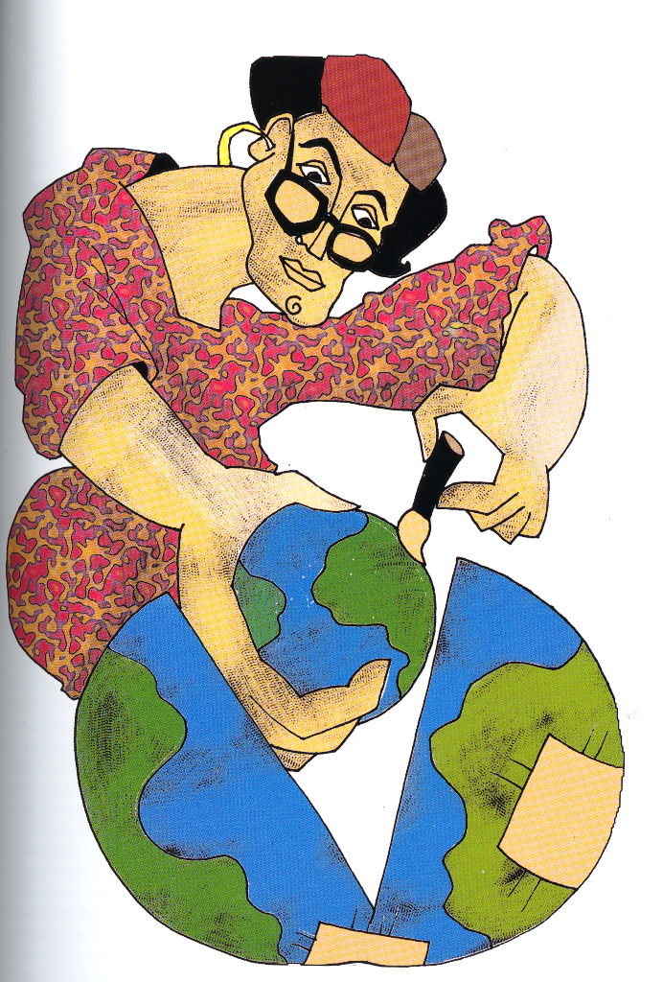
PODEMOS ANALIZAR EL CONTEXTO DE LO QUE ESTA PASANDO EN LA REGION:
CUBA, VENEZUELA, ECUADOR, BOLIVIA, POR UN LADO;
URUGUAY, PARAGUAY, CHILE, ARGENTINA, BRAZIL POR EL OTRO;
NICARAGUA Y AHORA LO QUE PUEDE PASAR MAÑANA EN LAS ELECCIONES DEL SALVADOR, CON EL FSLN.

Slide 11
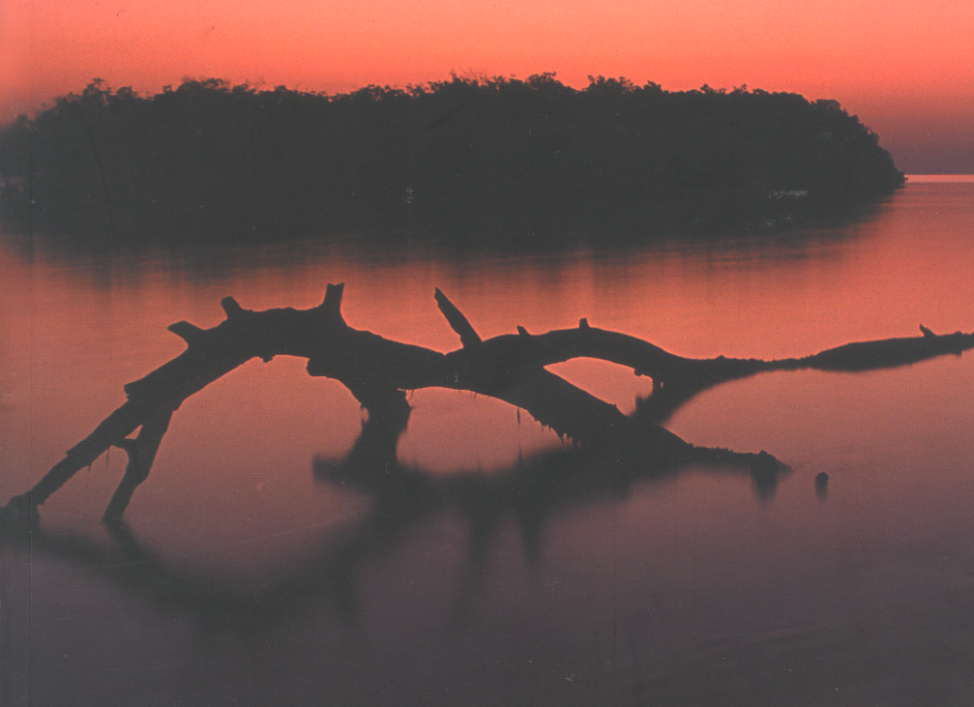
SERIA CONVENIENTE VER TAMBIEN LO QUE PASA EN HAITI;
LA PREOCUPACION QUE EMPIEZA A REFLEJARSE EN EL ENTORNO INTERNACIONAL CON ESE DRAMA HUMANA.

Slide 12
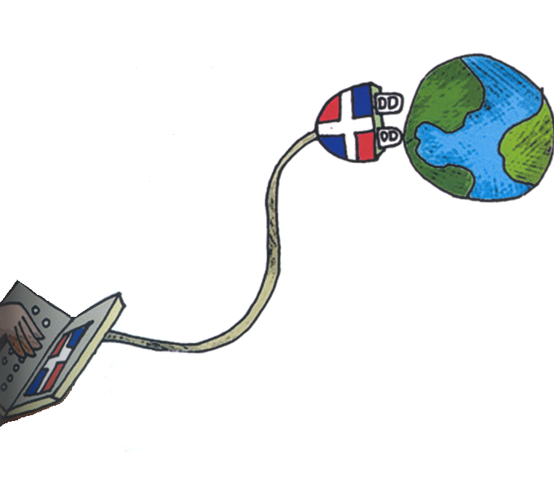
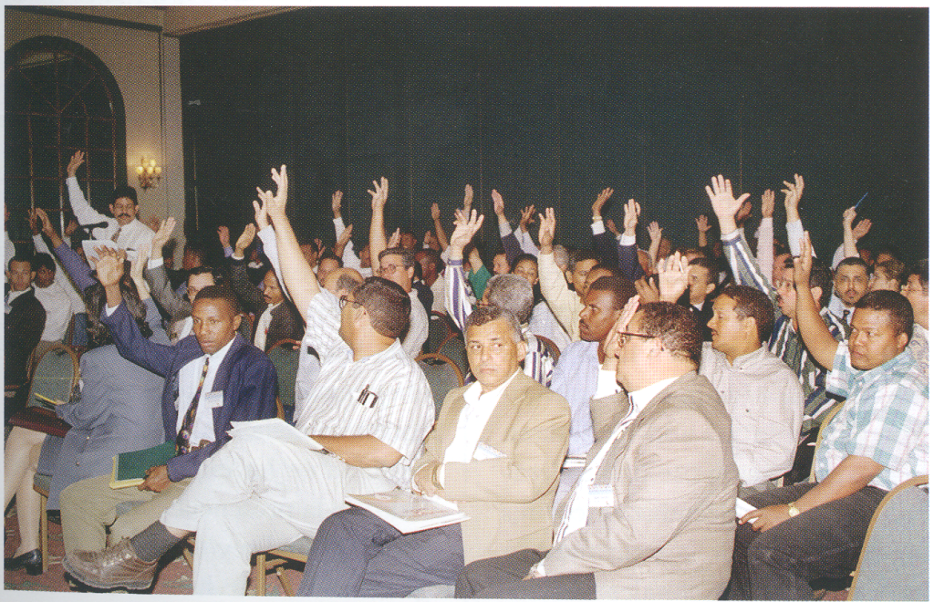
EL CASO DOMINICANO:
ES IMPORTANTE LA CULTURA DEL DIALOGO;
LA CUMBRE, CONVOCADA POR EL PRESIDENTE FERNANDEZ; LA REFORMA CONSTITUCIONAL,
Y EL CAMBIO DE PARADIGMA QUE SIGNIFICA CREAR
UNA SOCIEDAD BASADA EN EL CONOCIMIENTO.

Slide 13
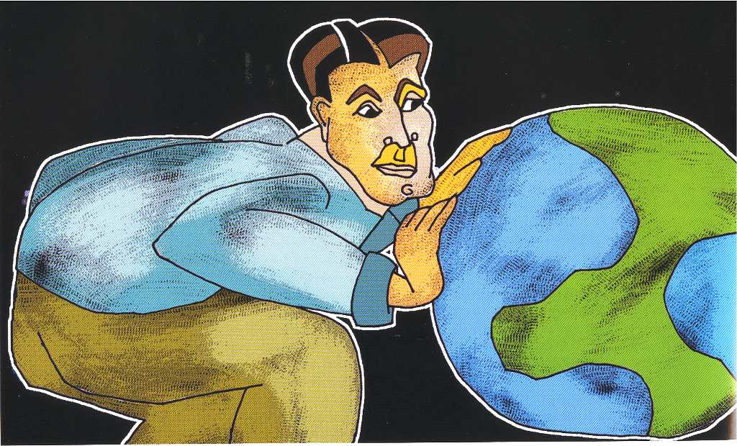
¿TENEMOS UNA GOBERNABILIDAD AMENAZADA EN AMERICA LATINA?

Slide 14
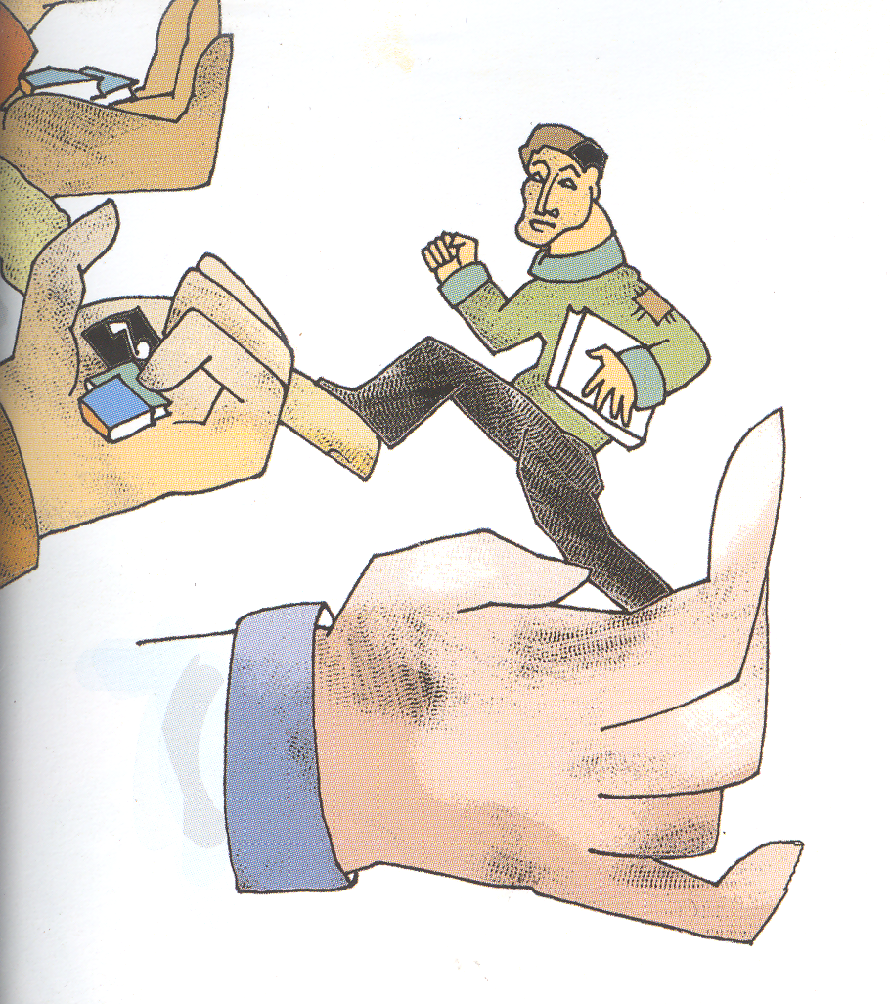
¿TENEMOS UN SISTEMA DE PARTIDOS FUERTES EN LA REPUBLICA DOMINICANA Y EN AMERICA LATINA?

Slide 15
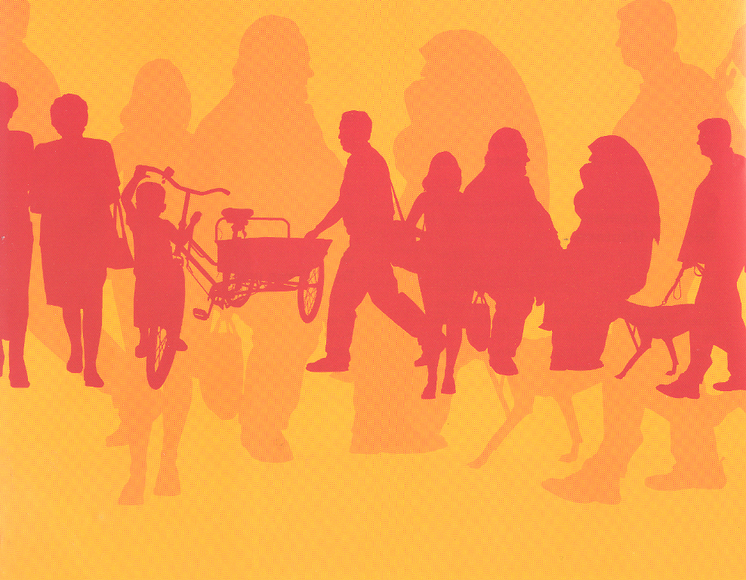
¿TENEMOS INSTITUCIONES QUE FUNCIONAN EN HAITI Y LAS DEMAS NACIONES DE LA REGION?
¿ES HAITI UN GRAN DESAFIO PARA LA REPUBLICA DOMINICANA?

Slide 16
¿EXISTE DESCENTRALIZACION EN REPUBLICA DOMINICANA Y EN AMERICA LATINA?

Slide 17
¿HAN SIDO FAVORABLES A LA GOBENABILIDAD LAS REFORMAS QUE HEMOS TENIDO EN AMERICA LATINA Y ESPECIALMENTE AQUÍ?

Slide 18
¿EXISTE UNA BUENA CALIDAD EN LAS RELACIONES ENTRE LOS CIUDADANOS Y LOS POLITICOS?

Slide 19
HAY UN AXIOMA QUE SE DA COMO UNA REALIDAD EN CASI TODO EL PLANETA:
“ SOLO EN CONDICIONES DE LEGITIMIDAD POLITICO-DEMOCRATICA, PODREMOS CONVERTIR EL ESTANCAMIENTO EN CRECIMIENTO SOSTENIDO Y EN DESARROLLO; ACORTAR NUESTRA BRECHA DISTRIBUTIVA Y CONSTRUIR UNA TRAMA SOCIAL INTEGRADA Y COHESIONADA, CON BASE EN INSTITUCIONES REPUBLICANAS REPRESENTATIVAS Y DURADERAS ”.

Slide 20
HOY LAS AMENAZAS DEL MUNDO Y DE LA REGION SON TRES:

Slide 22
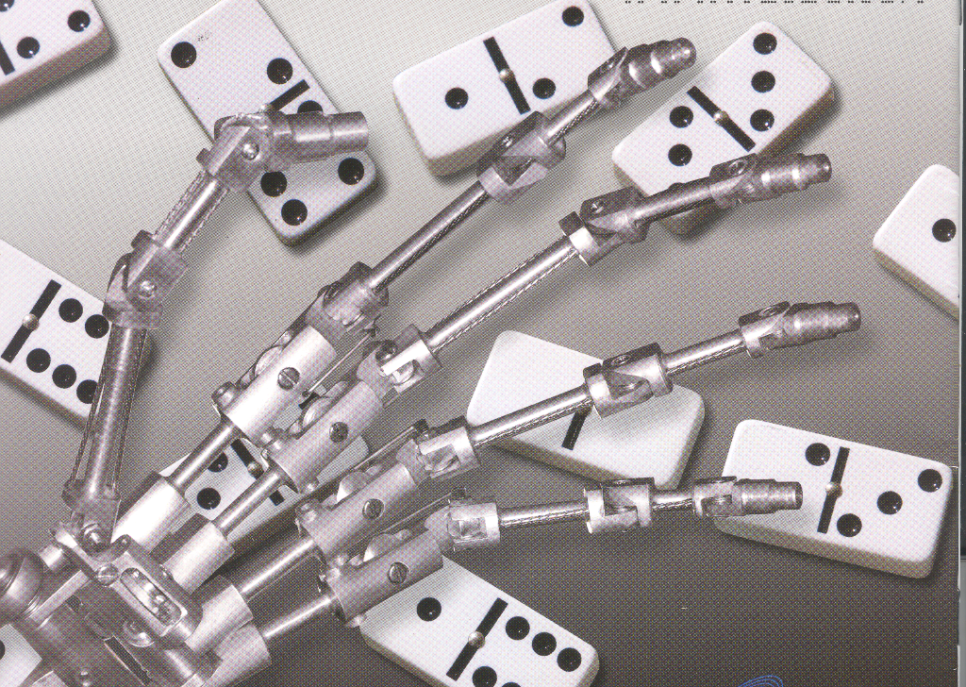
FINALMENTE, NECESITAMOS DEFINIR UNA AGENDA PAIS, UN PROYECTO DE NACION; QUE SEA DISCUTIDA, CONSENSUADA Y QUE LA PODAMOS APLICAR TODOS.
LO QUE ESTOY DICIENDO ES QUE LA GOBERNABILIDAD REQUIERE, CONSTRUIR EL ESPACIO DE TODOS.
MUCHAS GRACIAS

